Slide 1
Εισαγωγή στην Ψυχολογία
Ανοικτά Ακαδημαϊκά Μαθήματα στο ΤΕΙ Αθήνας
Ενότητα 10: Συναισθήματα και Συναισθηματική Νοημοσύνη
Δρ. Κατερίνα Μανιαδάκη, Ψυχολόγος
Τμήμα Κοινωνικής Εργασίας
Το περιεχόμενο του μαθήματος διατίθεται με άδεια Creative Commons εκτός και αν αναφέρεται διαφορετικά | Το έργο υλοποιείται στο πλαίσιο του Επιχειρησιακού Προγράμματος «Εκπαίδευση και Δια Βίου Μάθηση» και συγχρηματοδοτείται από την Ευρωπαϊκή Ένωση (Ευρωπαϊκό Κοινωνικό Ταμείο) και από εθνικούς πόρους.

Slide 2
Ορισμοί
Ως «συναίσθημα» ορίζεται ο,τιδήποτε νιώθει ένα άτομο όταν αξιολογεί ένα γεγονός με συγκεκριμένο τρόπο και συνήθως συνοδεύεται από χαρακτηριστικές αλλαγές στον οργανισμό του και τη συμπεριφορά του.

Slide 3
Η λειτουργική αξία και ο ρόλος των συναισθημάτων
Τα συναισθήματα έχουν λειτουργική αξία, διότι βοηθούν τους ανθρώπους να προσαρμοστούν στο περιβάλλον τους.
Προσφέρουν ασφάλεια, βοήθεια, προειδοποίηση στον κίνδυνο και ώθηση για δράση.
Για παράδειγμα, ο φόβος επιτρέπει την αναδιοργάνωση της συμπεριφοράς με σκοπό την αποφυγή ενός κινδύνου.

Slide 4
Οι τρεις διαστάσεις του συναισθήματος
Οι παρατηρήσιμες εκφραστικές μορφές του συναισθήματος (π.χ. η έκφραση της λύπης με το κλάμα).
Γνωστική διάσταση
Η συνειδητή αίσθηση του συναισθήματος (π.χ. επίγνωση του συναισθήματος του θυμού ή του φόβου).
Συναίσθημα
Συμπεριφορική διάσταση
Βιολογική διέγερση
Οι διεργασίες του εγκεφάλου και του νευρικού συστήματος (π.χ. αυξημένος ρυθμός αναπνοής ή καρδιακών παλμών).

Slide 5
Η βιολογική βάση των συναισθημάτων
Οι σωματικές αλλαγές που λαμβάνουν χώρα κατά τη διάρκεια της συναισθηματικής διέγερσης είναι αποτέλεσμα της ενεργοποίησης του συμπαθητικού συστήματος του αυτόνομου νευρικού συστήματος:
Επιτάχυνση της πήξης του αίματος,
Αύξηση της εφίδρωσης,
Απελευθέρωση σακχάρου στο αίμα,
Επιτάχυνση του καρδιακού παλμού.
Με αυτές τις αλλαγές, το συμπαθητικό σύστημα προετοιμάζει τον οργανισμό για δράση.

Slide 6
Το συναίσθημα ως κίνητρο για δράση
Κάθε συναίσθημα προετοιμάζει το σώμα για ένα διαφορετικό είδος αντίδρασης:
Θυμός | Το αίμα κυλάει προς τα χέρια και μας διευκολύνει να επιτεθούμε σε κάποιον εχθρό.
Φόβος | Το αίμα οδεύει προς τα πόδια, κάνοντας πιο εύκολο το τρέξιμο, ενώ η έκκριση ορμονών θέτει το σώμα σε γενική επιφυλακή.
Έκπληξη | Το ανασήκωμα των φρυδιών επιτρέπει να αποκτήσουμε μία ευρύτερη οπτική γωνία, διευκολύνοντάς μας να συνειδητοποιήσουμε το αναπάντεχο γεγονός.

Slide 7
Η εγγενής βάση της έκφρασης των βασικών συναισθημάτων (1 από 4)
“happy baby beauty”, από
Nishith Sarkar διαθέσιμο με άδεια CC BY-SA 2.5 IN
“A child waits outside a medical clinic as part of Western Accord 2012 in Thies, Senegal, June 10, 2012 120610-Z-KE462-197”, από
Fæ διαθέσιμο ως κοινό κτήμα
“Happy baby”, από
Electron διαθέσιμο με άδεια CC BY 2.0
Ινδία
Ν. Γουινέα
ΗΠΑ
Κίνα
“chinese baby”, από
wawawoo διαθέσιμο ως κοινό κτήμα

Slide 8
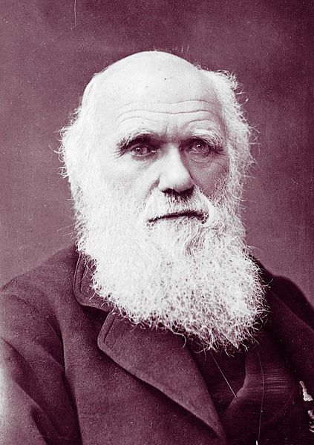
Η εγγενής βάση της έκφρασης των βασικών συναισθημάτων (2 από 4)
Charles Darwin
(1872)
Η ΕΚΦΡΑΣΗ ΤΩΝ ΣΥΑΝΑΙΣΘΗΜΑΤΩΝ ΣΤΟΝ ΑΝΘΡΩΠΟ ΚΑΙ ΣΤΑ ΖΩΑ
Ο άνθρωπος και τα πρωτεύοντα θηλαστικά έχουν ένα εγγενές, καθολικό σύνολο εκφράσεων του συναισθήματος.
“Charles Darwin photograph by Herbert Rose Barraud, 1881 2”, από
Ragesoss διαθέσιμο ως κοινό κτήμα
To βρέφος είναι ικανό να χρησιμοποιεί μια μεγάλη ποικιλία συναισθηματικών εκφράσεων.

Slide 9
Η εγγενής βάση της έκφρασης των βασικών συναισθημάτων (3 από 4)
Αν και τα βρέφη παρουσιάζουν παρόμοια είδη συναισθημάτων, ο βαθμός της συναισθηματικής τους εκφραστικότητας ποικίλλει. Τα παιδιά από διαφορετικούς πολιτισμούς εμφανίζουν σημαντικές διαφορές.
Για παράδειγμα, σε ηλικία 11 μηνών, τα βρέφη από την Κίνα είναι σε γενικές γραμμές λιγότερο εκφραστικά σε σύγκριση με βρέφη από την Ευρώπη και τις ΗΠΑ.
“A smiling baby”, από
File Upload Bot (Magnus Manske) διαθέσιμο με άδεια CC BY 2.0
“Serious baby.”, από
koka_sexton διαθέσιμο με άδεια CC BY 2.0

Slide 10
Η εγγενής βάση της έκφρασης των βασικών συναισθημάτων (4 από 4)
Ορισμένοι ερευνητές πιστεύουν ότι αν η έκφραση των βασικών συναισθημάτων είναι εγγενής, τότε οι εκφράσεις προσώπου των βρεφών είναι απλώς αντανακλαστικές αντιδράσεις, χωρίς την αντίστοιχη συναισθηματική εμπειρία.
Αντίλογος
Αναπτυξιακοί ψυχολόγοι
Οι περισσότεροι αναπτυξιακοί ψυχολόγοι όμως διαφωνούν, υποστηρίζοντας ότι οι εκφράσεις αυτές αντιπροσωπεύουν πραγματική συναισθηματική εμπειρία.

Slide 11
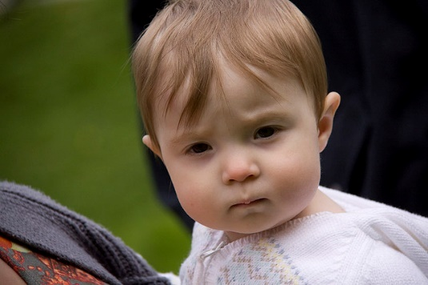
Ποικιλία συναισθηματικών εκφράσεων
“Celeste Yawning”, από
Daniel James διαθέσιμο με άδεια CC BY-NC-SA 2.0
“the laughing baby”, από Ben McLeod
διαθέσιμο με άδεια CC BY-NC-SA 2.0
“baby crying”, από Ben_Kerckx διαθέσιμο ως κοινό κτήμα
“FB PHOTO BABY SMILING”, από Mariano Cuajao διαθέσιμο με άδεια CC BY-NC-ND 2.0
“Serious baby is serious”, από Jenny Lee Silver διαθέσιμο με άδεια CC BY-NC 2.0
“Crying-girl”, από Evan-Amos
διαθέσιμο με άδεια CC BY-SA 2.0

Slide 12
Προβληματισμός
Έχουν καμία σχέση τα συναισθήματα με τη νοημοσύνη;
Σε ποιους παράγοντες οφείλεται η αποτυχία ανθρώπων με υψηλό δείκτη νοημοσύνης και η αναπάντεχη και εντυπωσιακή επιτυχία άλλων με μέτριο δείκτη;
“question mark”, από
PublicDomainPictures διαθέσιμο ως κοινό κτήμα

Slide 13
H συναισθηματική νοημοσύνη
Η επιτυχία στη ζωή δεν είναι απαραίτητα συνυφασμένη με τον υψηλό δείκτη νοημοσύνης, αλλά κυρίως με μια άλλη πτυχή της ανθρώπινης ικανότητας, τη «συναισθηματική νοημοσύνη».

Slide 14
Ορισμός (1 από 2)
Πρόκειται για ένα σύνολο δεξιοτήτων, οι οποίες παρέχουν στο άτομο τη δυνατότητα να αναγνωρίζει, να κατανοεί και να χρησιμοποιεί πληροφορίες συναισθηματικής φύσης, με τρόπο ώστε να οδηγείται σε αποτελεσματικές επιδόσεις.
D. Goleman, 1995

Slide 15
Ορισμός (2 από 2)
Μία σειρά από μη γνωστικές δεξιότητες, οι οποίες επηρεάζουν την ικανότητα κάποιου να αντιμετωπίζει με επιτυχία τις περιβαλλοντικές απαιτήσεις και πιέσεις
R. Bar-On, 1997

Slide 16
Τα βασικά είδη νοημοσύνης
Μέχρι σήμερα, έχουν μελετηθεί βασικά τρία είδη νοημοσύνης:
Πρακτική
Η ικανότητα κατανόησης και διαχείρισης των ανθρώπινων σχέσεων.
Η ικανότητα κατανόησης και χειρισμού συγκεκριμένων αντικειμένων.
Νοημοσύνη
Κοινωνική
Αφηρημένη
Η κατανόηση και ο χειρισμός λεκτικών πληροφοριών, μαθηματικών συμβόλων, λογικών σχέσεων, κτλ.

Slide 17
Η μέτρηση των τριών ειδών νοημοσύνης
Τα δύο πρώτα είδη νοημοσύνης διερευνώνται με τα γνωστά τεστ νοημοσύνης.
Το τρίτο δεν έχει ακόμη διερευνηθεί ιδιαίτερα εξαιτίας της δυσκολίας στον προσδιορισμό της έννοιας και της μέτρησής της.

Slide 18
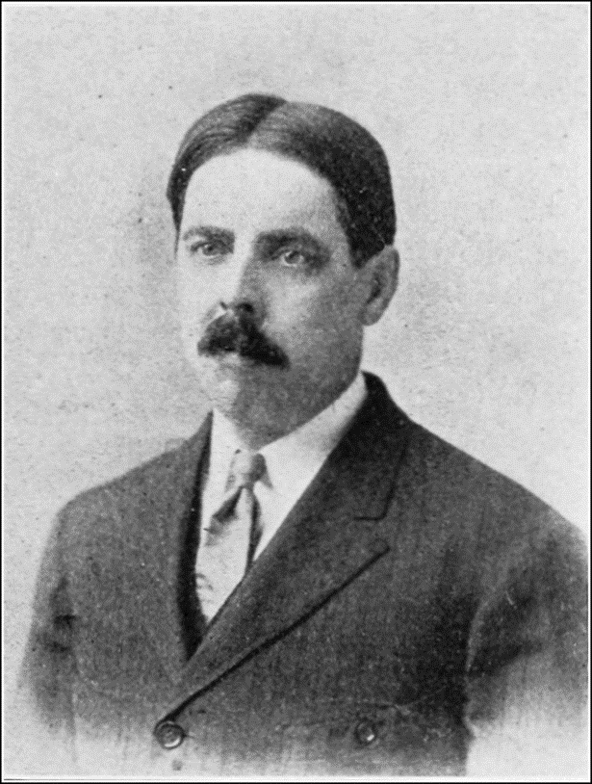
Ιστορική αναδρομή στη μελέτη της συναισθηματικής νοημοσύνης (1 από 3)
Το 1930, ο Edward Thorndike διατυπώνει την ιδέα περί «κοινωνικής νοημοσύνης» ως μιας ικανότητας η οποία απαιτείται για την αποτελεσματική επικοινωνία.
“PSM V80 D211 Edward Lee Thorndike”, από Ineuw διαθέσιμο ως κοινό κτήμα

Slide 19
Ιστορική αναδρομή στη μελέτη της συναισθηματικής νοημοσύνης (2 από 3)
Το 1940, ο David Wechsler εκτιμά πως τα συναισθηματικά στοιχεία της νοημοσύνης μπορεί να είναι καθοριστικής σημασίας για την επιτυχία στη ζωή.
Το 1950, ο Abraham Maslow, περιγράφει τη διαδικασία οικοδόμησης του συναισθηματικού δυναμικού του ατόμου.
Το 1975, ο Howard Gardner περιγράφει την ιδέα της πολλαπλής νοημοσύνης.

Slide 20
Ιστορική αναδρομή στη μελέτη της συναισθηματικής νοημοσύνης (3 από 3)
Το 1985, ο μεταπτυχιακός φοιτητής Wayne Payne εισάγει τον όρο της συναισθηματικής νοημοσύνης στη διδακτορική του διατριβή με θέμα: “A study of emotion: developing emotional intelligence, ………..”
Το 1990, οι ψυχολόγοι, Peter Salovey and John Mayer, δημοσιεύουν το πρώτο άρθρο με θέμα: «Συναισθηματική νοημοσύνη» στο επιστημονικό περιοδικό Imagination, Cognition, and Personality.
To 1995, η ιδέα της συναισθηματικής νοημοσύνης γίνεται ευρύτερα γνωστή με την έκδοση του βιβλίου του ψυχολόγου και συγγραφέα Daniel Goleman με τίτλο: Η συναισθηματική νοημοσύνη - Γιατί το "EQ" είναι πιο σημαντικό από το "IQ".

Slide 21
Το έργο του Goleman για τη συναισθηματική νοημοσύνη (1 από 5)
Στο πρώτο του βιβλίο, ο Goleman (1995) εστιάζει στη συμβολή της οικογένειας και του σχολείου στην ανάπτυξη της συναισθηματικής νοημοσύνης.
Στο δεύτερο βιβλίο του, ο Goleman (1998) εστιάζει στη σπουδαιότητα της συναισθηματικής νοημοσύνης στο χώρο της εργασίας.

Slide 22
Το έργο του Goleman για τη συναισθηματική νοημοσύνη (2 από 5)
To 2007, σχεδόν 80 χρόνια μετά την αρχική διατύπωση της θεωρίας περί «κοινωνικής νοημοσύνης» από τον Thorndike, ο Goleman επανέρχεται με το βιβλίο του «Κοινωνική νοημοσύνη».

Slide 23
Το έργο του Goleman για τη συναισθηματική νοημοσύνη (3 από 5)
«Η οικογενειακή ζωή είναι το πρώτο σχολείο της συναισθηματικής μάθησης. Σε αυτό το οικείο και πολύ προσωπικό χωνευτήρι, μαθαίνουμε τι αισθανόμαστε για τον εαυτό μας και πώς οι άλλοι θα αντιδράσουν στα δικά μας συναισθήματα. Τι επιλογές έχουμε να αντιδράσουμε, πώς να κατανοούμε και να εκφράζουμε τις ελπίδες και τους φόβους μας…»

Slide 24
Το έργο του Goleman για τη συναισθηματική νοημοσύνη (4 από 5)
«Η επαγγελματική πορεία κάποιου εξαρτάται σε ποσοστό 20% από τη γνωστική του νοημοσύνη και κατά 80% από τη συναισθηματική του νοημοσύνη».

Slide 25
Το έργο του Goleman για τη συναισθηματική νοημοσύνη (5 από 5)
«Ο εγκέφαλός μας είναι κοινωνικός. Οι καθημερινές επαφές με τους γονείς, τους συζύγους, τους φίλους, τα αφεντικά μας, ακόμη και με ανθρώπους εντελώς άγνωστους σ’ εμάς, διαμορφώνουν τον εγκέφαλό μας και επηρεάζουν βαθιά τα κύτταρα του σώματός μας, φθάνοντας ως τα γονίδιά μας - για το καλό ή το κακό μας».

Slide 26
Το περιεχόμενο της συναισθηματικής νοημοσύνης
Η συναισθηματική νοημοσύνη αναφέρεται σε μια μορφή κοινωνικής ευφυΐας, η οποία περιλαμβάνει την ικανότητα:
Να αντιλαμβάνεται και να κατανοεί κανείς τα συναισθήματά του και αυτά των άλλων ανθρώπων
Να κάνει λεπτές διακρίσεις ανάμεσα στα διάφορα συναισθήματα και να τα επεξεργάζεται γνωστικά
Να χρησιμοποιεί αυτές τις πληροφορίες ώστε να διαχειρίζεται αποτελεσματικά τα συναισθήματά του και να καθοδηγεί αναλόγως τις σκέψεις και τις πράξεις του

Slide 27
Οι διαστάσεις της συναισθηματικής νοημοσύνης
Άτομο
Δεξιότητες επικοινωνίας,
Δεξιότητες συνεργασίας,
Ικανότητα λήψης αποφάσεων,
Ικανότητα άσκησης επιρροής,
Επιμονή.
Αυτοεπίγνωση,
Αυτοέλεγχος,
Ενσυναίσθηση,
Ικανότητα επίλυσης συγκρούσεων,
Κατανόηση των άλλων,

Slide 28
Επεξήγηση των διαστάσεων της συναισθηματικής νοημοσύνης (1 από 2)
Αυτοεπίγνωση | Αναγνωρίζω τα συναισθήματά μου και τα ονομάζω. Διακρίνω τη σχέση ανάμεσα στις σκέψεις, τα συναισθήματα και τη συμπεριφορά.
Διαχείριση συναισθημάτων | Αναγνωρίζω το θυμό, το άγχος, το φόβο και προσπαθώ να ηρεμήσω τον εαυτό μου και να αντικαταστήσω τις δυσλειτουργικές παρορμήσεις με συνειδητά ελεγχόμενες πράξεις.
Ενσυναίσθηση | Κατανοώ τα συναισθήματα των άλλων, βάζοντας στη θέση τους τον εαυτό μου.

Slide 29
Επεξήγηση των διαστάσεων της συναισθηματικής νοημοσύνης (2 από 2)
Επικοινωνία | Αναπτύσσω ποιοτικές κοινωνικές και αλληλεπιδραστικές σχέσεις με τους άλλους.
Συνεργασία | Αναγνωρίζω την αξία της συμβολής των άλλων και ενθαρρύνω τη συμμετοχή τους σε ό,τι σκέφτομαι, αισθάνομαι ή θέλω να κάνω και να πω.
Επίλυση Συγκρούσεων | Χρησιμοποιώ συναισθηματικές δεξιότητες για την αντιμετώπιση και την ειρηνική επίλυση των συγκρούσεων.

Slide 30
Συναισθηματική νοημοσύνη και προσωπικότητα
Ουσιαστικά, ως διαστάσεις της συναισθηματικής νοημοσύνης εκλαμβάνονται κάποια χαρακτηριστικά της προσωπικότητας.
Ωστόσο πολλοί εκτιμούν ότι τα χαρακτηριστικά αυτά μπορεί να σχετίζονται και με γενετικούς παράγοντες.
Ο Goleman πιστεύει ότι η συναισθηματική νοημοσύνη μπορεί να αναπτυχθεί με την κατάλληλη εκπαίδευση του ατόμου.
Επίσης υποστηρίζεται ότι τα χαρακτηριστικά αυτά εδραιώνονται στα πρώτα χρόνια της ζωής.

Slide 31
Η επίδραση της συναισθηματικής νοημοσύνης στη ζωή του ατόμου (1 από 2)
Συναισθηματική Νοημοσύνη
Αποδοτικότητα,
Λιγότερο άγχος,
Θετικές διαπροσωπικές σχέσεις,
Ικανοποίηση από τη ζωή και την εργασία,
Περισσότερη αισιοδοξία και ψυχική ανθεκτικότητα.

Slide 32
Η επίδραση της συναισθηματικής νοημοσύνης στη ζωή του ατόμου (2 από 2)
Αντιμετωπίζει αποτελεσματικά τα συναισθήματά του.
Ηρεμεί μόνο του και διατηρεί τις ισορροπίες του.
Είναι κοινωνικό και δημιουργεί δυνατές και σταθερές φιλίες.
Αποκτά μεγαλύτερη αυτοπεποίθηση και υπευθυνότητα.
Έχει καλύτερη ψυχική υγεία.
Έχει μια ασπίδα προστασίας απέναντι στις δύσκολες καταστάσεις.

Slide 33
Συναισθηματική νοημοσύνη και εκπαιδευτική πραγματικότητα
Ο Daniel Goleman (1995), πιστεύει ότι η μελέτη της Συναισθηματικής Νοημοσύνης μπορεί να αλλάξει τον τρόπο που οι γονείς και τα σχολεία μορφώνουν τα παιδιά, όσον αφορά στην προετοιμασία τους και την αντιμετώπιση των προκλήσεων της ζωής.
Επίσης, πιστεύει ότι «όταν γνωρίσουμε τα συναισθήματά μας και ασχοληθούμε μ’ αυτά, τότε αναπτύσσεται η Συναισθηματική μας Νοημοσύνη, δηλαδή έχουμε την ικανότητα της διάκρισης, του πότε και γιατί θα θυμώσουμε και πως θα χειριστούμε τους ανθρώπους».

Slide 34
Τέλος Ενότητας

Slide 35
Σημειώματα

Slide 36
Σημείωμα Αναφοράς
Copyright Τεχνολογικό Εκπαιδευτικό Ίδρυμα Αθήνας, Κατερίνα Μανιαδάκη 2014. Κατερίνα Μανιαδάκη. «Εισαγωγή στην Ψυχολογία. Ενότητα 10: Συναισθήματα και Συναισθηματική Νοημοσύνη». Έκδοση: 1.0. Αθήνα 2014. Διαθέσιμο από τη δικτυακή διεύθυνση: ocp.teiath.gr.

Slide 37
Σημείωμα Αδειοδότησης
Το παρόν υλικό διατίθεται με τους όρους της άδειας χρήσης Creative Commons Αναφορά, Μη Εμπορική Χρήση Παρόμοια Διανομή 4.0 [1] ή μεταγενέστερη, Διεθνής Έκδοση. Εξαιρούνται τα αυτοτελή έργα τρίτων π.χ. φωτογραφίες, διαγράμματα κ.λ.π., τα οποία εμπεριέχονται σε αυτό. Οι όροι χρήσης των έργων τρίτων επεξηγούνται στη διαφάνεια «Επεξήγηση όρων χρήσης έργων τρίτων».
Τα έργα για τα οποία έχει ζητηθεί άδεια αναφέρονται στο «Σημείωμα Χρήσης Έργων Τρίτων».
[1] http://creativecommons.org/licenses/by-nc-sa/4.0/
Ως Μη Εμπορική ορίζεται η χρήση:
που δεν περιλαμβάνει άμεσο ή έμμεσο οικονομικό όφελος από την χρήση του έργου, για το διανομέα του έργου και αδειοδόχο
που δεν περιλαμβάνει οικονομική συναλλαγή ως προϋπόθεση για τη χρήση ή πρόσβαση στο έργο
που δεν προσπορίζει στο διανομέα του έργου και αδειοδόχο έμμεσο οικονομικό όφελος (π.χ. διαφημίσεις) από την προβολή του έργου σε διαδικτυακό τόπο
Ο δικαιούχος μπορεί να παρέχει στον αδειοδόχο ξεχωριστή άδεια να χρησιμοποιεί το έργο για εμπορική χρήση, εφόσον αυτό του ζητηθεί.

Slide 38
Επεξήγηση όρων χρήσης έργων τρίτων
©
Δεν επιτρέπεται η επαναχρησιμοποίηση του έργου, παρά μόνο εάν ζητηθεί εκ νέου άδεια από το δημιουργό.
διαθέσιμο με άδεια CC-BY
Επιτρέπεται η επαναχρησιμοποίηση του έργου και η δημιουργία παραγώγων αυτού με απλή αναφορά του δημιουργού.
διαθέσιμο με άδεια CC-BY-SA
Επιτρέπεται η επαναχρησιμοποίηση του έργου με αναφορά του δημιουργού, και διάθεση του έργου ή του παράγωγου αυτού με την ίδια άδεια.
διαθέσιμο με άδεια CC-BY-ND
Επιτρέπεται η επαναχρησιμοποίηση του έργου με αναφορά του δημιουργού.
Δεν επιτρέπεται η δημιουργία παραγώγων του έργου.
διαθέσιμο με άδεια CC-BY-NC
Επιτρέπεται η επαναχρησιμοποίηση του έργου με αναφορά του δημιουργού.
Δεν επιτρέπεται η εμπορική χρήση του έργου.
διαθέσιμο με άδεια CC-BY-NC-SA
Επιτρέπεται η επαναχρησιμοποίηση του έργου με αναφορά του δημιουργού
και διάθεση του έργου ή του παράγωγου αυτού με την ίδια άδεια.
Δεν επιτρέπεται η εμπορική χρήση του έργου.
διαθέσιμο με άδεια CC-BY-NC-ND
Επιτρέπεται η επαναχρησιμοποίηση του έργου με αναφορά του δημιουργού.
Δεν επιτρέπεται η εμπορική χρήση του έργου και η δημιουργία παραγώγων του.
διαθέσιμο με άδεια
CC0 Public Domain
Επιτρέπεται η επαναχρησιμοποίηση του έργου, η δημιουργία παραγώγων αυτού και η εμπορική του χρήση, χωρίς αναφορά του δημιουργού.
διαθέσιμο ως κοινό κτήμα
Επιτρέπεται η επαναχρησιμοποίηση του έργου, η δημιουργία παραγώγων αυτού και η εμπορική του χρήση, χωρίς αναφορά του δημιουργού.
χωρίς σήμανση
Συνήθως δεν επιτρέπεται η επαναχρησιμοποίηση του έργου.

Slide 39
Διατήρηση Σημειωμάτων
Οποιαδήποτε αναπαραγωγή ή διασκευή του υλικού θα πρέπει να συμπεριλαμβάνει:
το Σημείωμα Αναφοράς
το Σημείωμα Αδειοδότησης
τη δήλωση Διατήρησης Σημειωμάτων
το Σημείωμα Χρήσης Έργων Τρίτων (εφόσον υπάρχει)
μαζί με τους συνοδευόμενους υπερσυνδέσμους.

Slide 40
Χρηματοδότηση
Το παρόν εκπαιδευτικό υλικό έχει αναπτυχθεί στo πλαίσιo του εκπαιδευτικού έργου του διδάσκοντα.
Το έργο «Ανοικτά Ακαδημαϊκά Μαθήματα στο ΤΕΙ Αθήνας» έχει χρηματοδοτήσει μόνο την αναδιαμόρφωση του εκπαιδευτικού υλικού.
Το έργο υλοποιείται στο πλαίσιο του Επιχειρησιακού Προγράμματος «Εκπαίδευση και Δια Βίου Μάθηση» και συγχρηματοδοτείται από την Ευρωπαϊκή Ένωση (Ευρωπαϊκό Κοινωνικό Ταμείο) και από εθνικούς πόρους.

